Slide 1
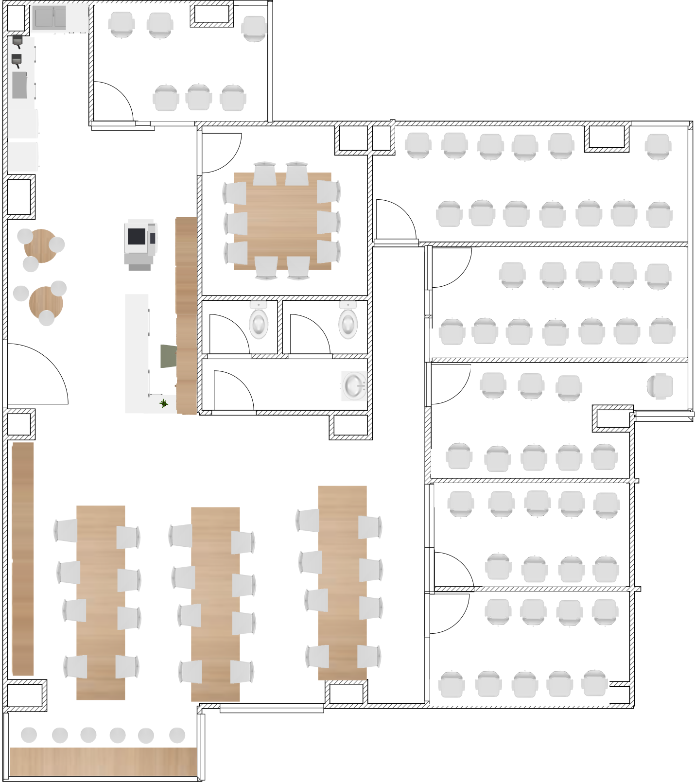

1 | 廖佑泓 | 廖氏商行 | 31 | 邱鏡泉 | 泉佳鑫企業社 企業社
2 | 江怡霈 | 江小咪商行 | 32 | 陳羿綾 | 利奇商行
3 | 謝居助 | 洛酷科技有限公司 | 33 | 張皓暐 | 至溢營造有限公司
4 | 湯詠為 | 鑫秝喨國際有限公司 | 34 | 黃琬茹 | 萊益國際股份有限公司台中分公司
5 | 郭嘉玲 | 一貝兒美容工作室 | 35 | 郭氏花 | 花芙辰寶國際行銷管理顧問有限公司
6 | 劉怡婷 | 吉爾哈登工作室 | 36 | 劉姵君 | 明采文創工作室
7 | 莊湘婷 | 緁作工作室 | 37 | 郭靜萍 | 貽順有限公司
8 | 鍾孟迪 | 流星有限公司 | 38 | 林聖淮 | 知寬植行
9 | 卓家宇 | 晨甯水產行 | 39 | 王聖堯 | 小熊零件行
10 | 羅子翔 | 子昇有限公司 | 40 | 黃奕穎 | 商贏企業
11 | 邱昱頵 | 優翼科技工程有限公司 | 41 | 林子堯 | 中盛建維有限公司
12 | 張文溥 | 季節東京媄睫專業坊 | 42 | 朱芸靜 | 朱芸工作室
13 | 楊志偉 | 楊董企業社 | 43 | 張軒銘 | 竺墨文創企業社
14 | 林鈺樺 | 程晧事業有限公司 | 44 | 劉韋萱 | 究鮮商行
15 | 李菊 | 昇瑪商行 | 45 | 廖裕雄 | 新大科技有限公司
16 | 曾采琳 | 機車俠機車行 | 46 | 湯詠為 | 新遞國際物流有限公司
17 | 林昭勲 | 兩兩空間製作所有限公司 | 47 | 顏依庭 | 福樂寵工作室
18 | 洪瑋辰 | 辰緻國際股份有限公司 | 48 | 陳為彤 | 由非室內裝修設計有限公司
19 | 洪鐿慈 | 頌芝承工作室 | 49 | 林長佑 | 農益富股份有限公司
20 | 陳苡端 | 立湟有限公司 | 50 | 高宏哲 | 原食工坊
21 | 陳佩伶 | 旭營興業有限公司 | 51 | 王維翊 | 帛珅有限公司
22 | 陳俊吉 | 台灣心零售股份有限公司 | 52 | 黃啟能 | 搖滾山姆有限公司
23 | 蔡淑華 | 超省購生活用品企業社 | 53 | 尤仁聖 | 樂沐金商行
24 | 陳明偉 | 明偉水產行 | 54 | 楊佩茹 | 鼎盛行銷
25 | 林可恬 | 隱士播放清單商店 | 55 | 李沛潔 | 微笑玩家國際貿易有限公司
26 | 謝孟廷 | 起床打單有限公司 | 56 | 管世勤 | 仁徠貿易股份有限公司
27 | 呂育豪 | 恩梯科技股份有限公司 | 57 | 陳進國 | 照鴻貿易股份有限公司
28 | 洪曉樺 | 獨自紅有限公司 | 58 | 邱麗潔 | 日安家商行
29 | 鄭黃梅蘭 | 益群團購顧問有限公司 | 59 | 程永富 | 上永富科技股份有限公司
30 | 陳景泰 | 景泰批發實業社 | 60 | 王育祺 | 光緯企業社
61 | 湯詠為 | 華為秝喨國際有限公司 | 62 | 黃仲瑛 | 短腿基商舖
63 | 阮氏海厚 | 金海小舖 | 64 | 楊儒俊 | 順映影像有限公司
65 | 黃千芸 | 植光圈友善坊 | 66 | 傅裕田 | 旺玖企業社
67 | 姚孟綺 | 鼠適圈工作室 | 68 | 陳卉珊 | 滿單有限公司
69 | 朱建勲 | 七分之二的探索有限公司 | 70 | 詹睿華 | 步臻有限公司
71 | 徐繼涵 | 范特希雅時光旅行小舖 | 72 | 楊鴻興 | 大心沉香
73 | 蒲世派 | 鎧將金屬開發有限公司 | 74 | 許典鈞 | 文瀛營造有限公司
75 | 廖昱軒 | 協通實業有限公司 | 76 | 林冠錞 | 天原興業有限公司
77 | 陳印泰 | 金如泰股份有限公司 | 78 | 李為承 | 好日來商行
79 | 廬富粲 | 伯樂商行 | 80 | 曾華田 | 宏川貿易有限公司
81 | 黎文興 | 興盛行銷管理顧問有限公司 | 82 | 薛峻宇 | 富丞裕國際商行
83 | 蔡承恩 | 盛豐新流量商業社 | 84 | 魏珮妤 | 喂喂四聲喂工作室
85 | 林碩彥 | 磐星能源科技有限公司 | 86 | 李春蓉 | 承新文創有限公司
87 | 潘憲德 | 捌伍設計 | 88 | 鄭凱謙 | 溪流雲創意整合有限公司
89 | 張伯任 | 智谷系統有限公司 | 90 | 陳品彣 | 顧寶藝工作室
91 | 張奉琦 | 仁琦科技有限公司 | 92 | 鄒采薇 | 浩萊國際企業社
93 | 張倩怡 | 小倩媽咪行銷工作室 | 94 | 蔡雅涵 | 四春企業社
95 | 邱鈴雅 | 樸裕國際顧問有限公司 | 96 | 謝紹寧 | 御林軍御藝美妝
97 | 蔡馥詠 | 馥諦健康事業有限公司 | 98 | 許翊軒 | 世燁環境清潔企業社
99 | 謝昇諺 | 和和國際有限公司 | 100 | 林祥慶 | 曜森生活工作室
101 | 曾宥榆 | 川榆室所有限公司 | 102 | 林明宏 | 小胖芭樂水果行
103 | 楊舒如 | 淬矩闢梯有限公司 | 104 | 廖彩瑩 | 沃土謙植有限公司
105 | Sandra Boesiger | 艾瑟烘焙坊 | 106 | 徐翊寧 | 球球歐瑞歐工作室
107 | 許淯珊 | 弎弎審美在線工作室
60光緯企業社
61華為秝喨國際有限公司
62短腿基商舖
57照鴻貿易股份
有限公司
58日安家商行
59上永富科技股份有限公司
63金海小舖
65植光圈友善坊
67鼠適圈工作室
51帛珅有限公司
56仁徠貿易股份
有限公司
68滿單有限公司
50原食工坊
64順映影像有限公司
66旺玖企業社
49農益富股份有限公司
52搖滾山姆有限公司
69七分之二的探索有限公司
71范特希雅時光旅行小舖
73鎧將金屬開發有限公司
75協通實業有限公司
31泉家鑫企業社
48由非室內裝修設計有限公司
53樂沐金商行
70步臻有限公司
72大心沉香
74 文瀛營造有限公司
105艾瑟烘焙坊
47福樂寵工作室
54鼎盛行銷
34萊益國際
股份有限公司
台中分公司
35花芙辰寶國際行銷管理顧問有限公司
36明采文創工作室
37貽順
有限公司
38知寬植行
104沃土謙植有限公司
55微笑玩家國際貿易有限公司
32利奇商行
46新遞國際物流有限公司
102小胖芭樂水果行
106球球歐瑞歐工作室
39小熊零件行
41中盛建維有限公司
42朱芸工作室
44究鮮商行
33至溢營造有限公司
40商贏企業
43竺墨文創企業社
45新大科技有限公司
107弎弎審美在線工作室
77金如泰股份有限公司
78好日來商行
79伯樂商行
80宏川貿易有限公司
81興盛行銷管理顧問有限公司
83盛豐新流量商業社
85磐星能源科技有限公司
82富丞裕國際商行
84喂喂四聲喂工作室
17兩兩空間製作所有限公司
87捌伍設計
89智谷系統有限公司
1廖氏商行
5一貝兒美容工作室
9晨甯水產行
21旭營興業有限公司
86承新文創有限公司
88溪流雲創意整合有限公司
76 天原興業有限公司
13楊董企業社
18辰緻國際股份有限公司
91仁琦科技有限公司
2江小咪商行
14程晧事業有限公司
22台灣心零售股份有限公司
93小倩媽咪行銷工作室
6吉爾哈登工作室
10子昇有限公司
90顧寶藝工作室
92浩萊國際企業社
3洛酷科技有限公司
19頌芝承工作室
23超省購生活用品企業社
95樸裕國際顧問有限公司
97馥諦健康事業有限公司
7緁作工作室
11優翼科技工程有限公司
15昇瑪商行
20立湟有限公司
94四春企業社
96御林軍御藝美妝
4鑫秝喨國際有限公司
8流星有限公司
12季節東京媄睫專業坊
24明偉水產行
98世燁環境清潔企業社
100曜森生活工作室
103淬矩闢梯有限公司
16機車俠機車行
99和和國際有限公司
101川榆室所有限公司
25隱士播放
清單商店
27恩梯科技
股份有限公司
29益群團購顧問有限公司
26起床打單有限公司
28獨自紅有限公司
30景泰批發實業社

